Slide 1
Uds/IRMA et AxesSim :
Histoire d'une collaboration Université / PME fructueuse et en marche
Rencontres Maths-Industrie SMAI, juin 2015
Mathanaël MUOT – AxesSim
Nathanael.muot@axessim.fr
Philippe HELLUY – IRMA Uds
helluy@math.unistra.fr

Slide 2
AxesSim
PME de 10 docteurs et ingénieurs fondée en 2007 proche de Strasbourg
Développement de solutions de simulation électromagnétiques innovantes :
  CuToo : Plate-forme de simulation dans le Cloud
  Environnements de simulation 3D dans le domaine temporel
  Solution de modélisation de harnais de câblages complexes
Domaines d'application :
  Aéronautique : Certification foudre et HIRF
  Systèmes complexes : CEM, Placement d'Antennes, Environnements EM, ...
  Conception / Modélisation d'antennes ...
Clients :
  Industriels : Thales,Dassault aviation, Safran, ...
  Institutions : CEA, DGA, ONERA, ...

Slide 3
Un terreau propice
AxesSim est une PME innovante :
  Activité continue de recherche en interne.
  Collaborations avec des universités et instituts de recherche
AxesSim est riche de plusieurs collaborations fructueuses construite sur le long terme et qui s'inscrivent dans la durée :
  ONERA /DEMR (depuis la création d'AxesSim - 2007)
    Contrat de collaboration et de distribution d'outils (2014)
    → Industrialisation d'une méthode de ligne de transmission ;
    → Industrialisation d'une méthode Maxwell 3D GD ;
    ← Mise à disposition de l'environnement de mise en œuvre.
  Xlim (depuis 2009)
    Contrat de collaboration et de distribution d'outils (2012)
    → Industrialisation et commercialisation d'un code Maxwell 3D FDTD ;
    ← Mise à disposition de l'environnement de mise en œuvre.

Slide 4
Genèse de la collaboration
IRMA / AxesSim (1/2)
Point de départ (2011) : l'ONERA/DEMR Toulouse sollicite AxesSim afin de d'industrialiser leur travaux de recherche sur la méthode GD/Maxwell.
La méthode GD :
  possède de très bonnes propriétés numériques ;
  Mais requiert des ressources de calcul très importantes.
Les outils industriels déjà sur le marché entament doucement leur virage HPC (GPGPU)
Le GPGPU nous semblait incontournable:
  Pour combler la faiblesse de la méthode GD ;
  Mais surtout de rester performant dans la durée.
Problème la compétence au sein d'AxesSim pour la maîtrise de ces nouveaux support d'exécution

Slide 5
Genèse de la collaboration
IRMA / AxesSim (2/2)
Rencontre avec l'IRMA qui possède les compétences et l'expertise requise pour mener à bien le projet
Le projet GREAT se structure, la collaboration se met en place de manière progressive :
  Une personne au centre « un étudiant », une passerelle entre le laboratoire et la PME :
    Montage d'un stage (M2)
      Maxwell, FDTD, découvert du monde de l'industrie
    Expérimentation plus poussée avec un CDD (6mois)
      Montée en compétence GPGPU/OpenCL
      Résolution d'un Laplace 2D pour la problématique des faisceaux de câbles
  Début du projet GREAT
    Thèse CIFRE en parallèle co-encadré (IRMA - AxesSim)
    Équilibre entre recherche et industrialisation.
      Fiabilité, portabilité avec une recherche de performance

Slide 6
Le projet GREAT en quelques mots
Projet GREAT (Jan. 2012 – 36 mois)
Consortium : ONERA, INRIA, CEA, IRMA et AxesSim(*)
Les objectifs : Développer et valider un outil industriel de simulation électromagnétique dans le domaine temporel basé sur une approche GD.
  En se basant sur les travaux menés par l'ONERA et l'INRIA
  D'améliorer les performances sur machine de type PC en exploitant les technologies GPGPU émergentes
  Et de développer un environnement de mise en œuvre (pré – post traitement)
Les conclusions :
  L'exploitation des technologies GPGPU nous permet déjà d'avoir un gain supérieur à 10 par rapport à une version CPU.
  La méthode Maxwell GD est très prometteuse pour traiter des problèmes multi-échelle à géométrie complexe.

Slide 7
Quelques résultats de GREAT

Slide 8
Évaluation des performances
Il est difficile de déterminer une équivalence entre un CPU et un GPU
On se base sur un critère empirique : le coût du matériel
Architectures retenues :
  Intel Xeon 6 cœurs, 12 threads (# 300 €)
  Nvidia GeForce GTX 780 (# 350 €)
  AMD Radeon R 9200 (# 300 €)
Les calculs sont effectués avec FemGD (code de recherche) sur un cœur de CPU Intel Xeon puis le temps de calcul sur 12 cœurs est estimé en appliquant la règle T12 = (1 + a) T1 / 12 avec a compris entre 0 et 0.2.
Les calculs sont effectués avec Teta (code industriel) sur une carte graphique (Nvidia ou AMD).

Slide 9
Résultats : temps de calcul
Temps de calcul obtenus pour trois cas tests :
Cela conduit à une accélération d'un facteur entre 9 et 15
 | Injection d’un champ incident | Plaque métallique | Plaque mince conductrice
FemGD (a=0) | 500s | 562s | 626s
FemGD (a=0.2) | 600s | 678s | 751s
Teta (Nvidia) | 54s | 59,3s | 50,3s
Teta (AMD) | 51,7s | 59,8s | 44,8s

Slide 10
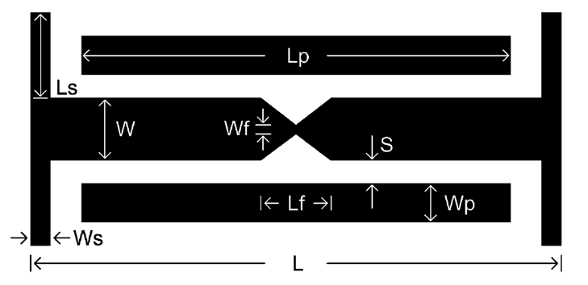
Expérience d'une antenne
Dipôle patch de type ELPOSD
Elle est composée de:
  deux branches faisant une longueur totale L et chargées aux extrémités par des charges (brins verticaux de longueur Ls et d’épaisseur Ws)
  deux éléments parasites (ligne horizontale de longueur Lp et d’épaisseur Wp)
Les arêtes inclinées forment un angle de 45 degrés avec les bras du dipôle
Cette antenne est imprimée sur un substrat de 180 x 90 x 3.175 mm
Diélectrique de permittivité 2.33 S/m
Spence, T.G.; Werner, D.H., "A Novel Miniature Broadband/Multiband Antenna Based on an End-Loaded Planar Open-Sleeve Dipole," Antennas and Propagation, IEEE Transactions on , vol.54, no.12, pp.3614,3620, Dec. 2006

Slide 11
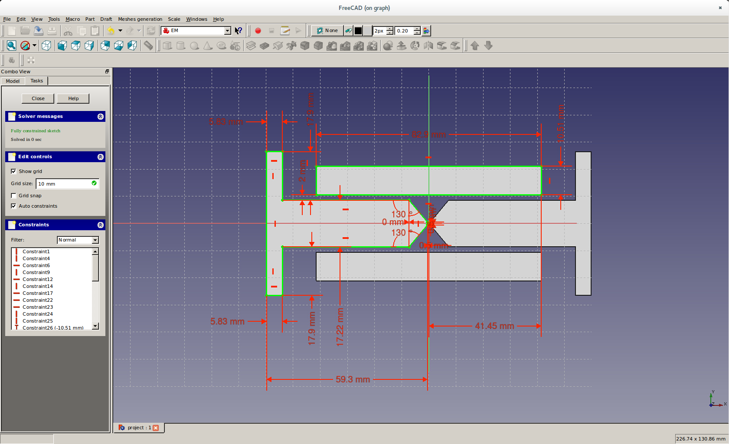
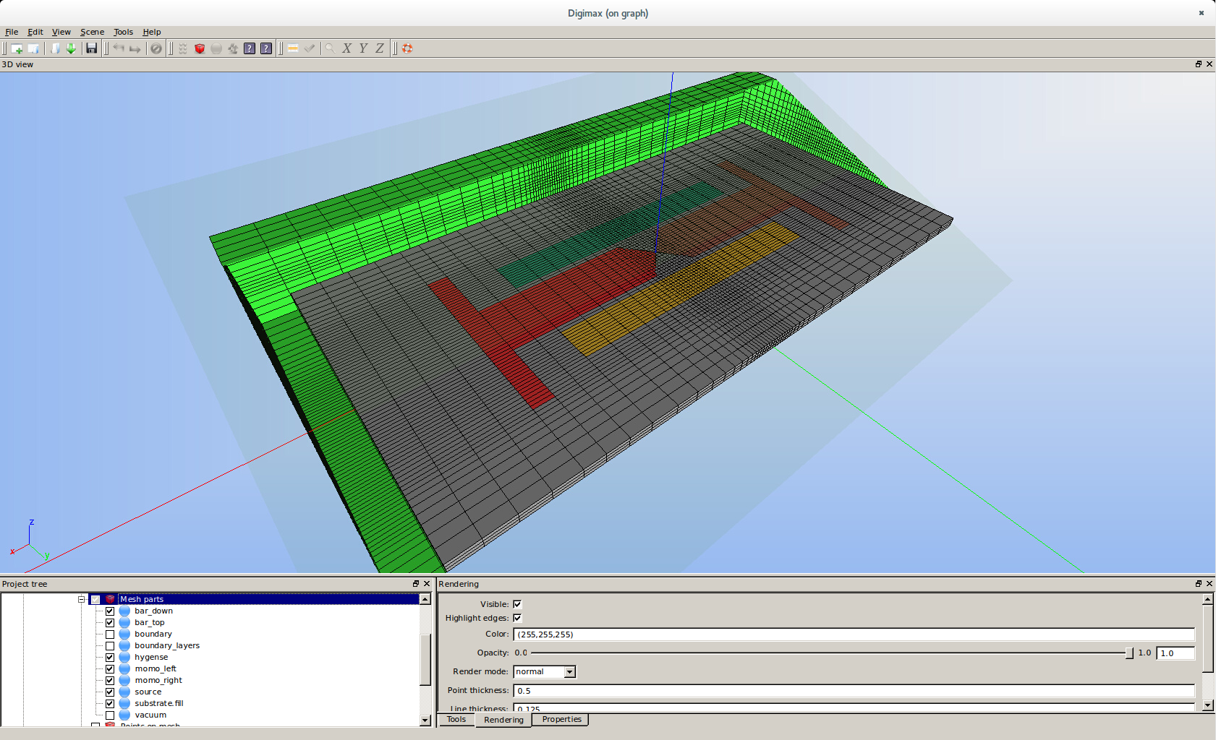
Environnement de Maillage
Maillage en hexaèdre dans DiGimax
CAO avec FreeCAD

Slide 12
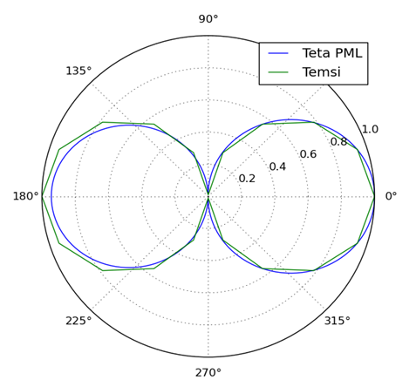
Résultat numérique
Diagramme de rayonnement en champ lointain E(teta)(phi=0) à la fréquence de 0.6GHz

Slide 13
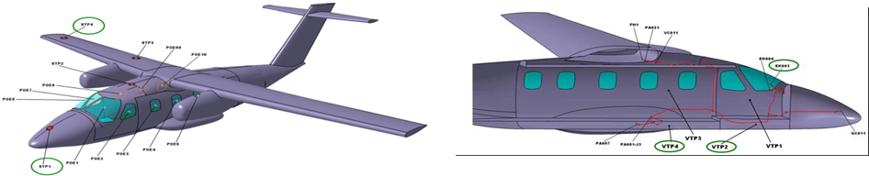
Test de scalabilité MPI
Déclinaison du cas NTC1 (Evektor EV55 avion de transport régional) du projet HIRF SE
Résolution multi GPU 2-4-8

Slide 14
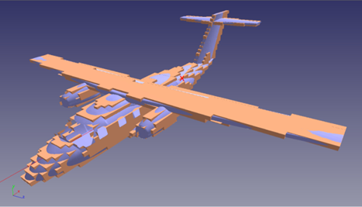
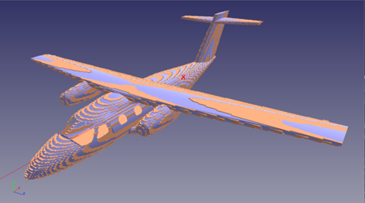
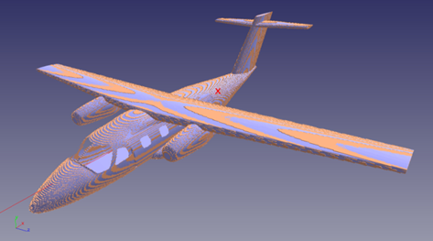
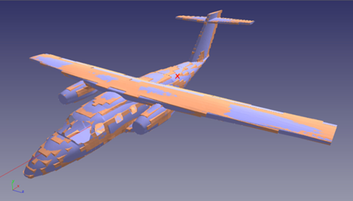
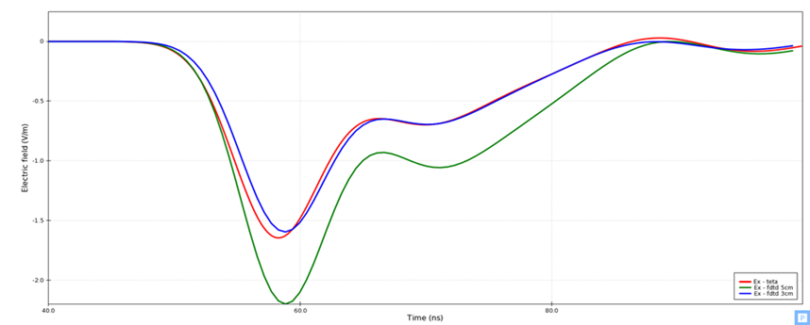
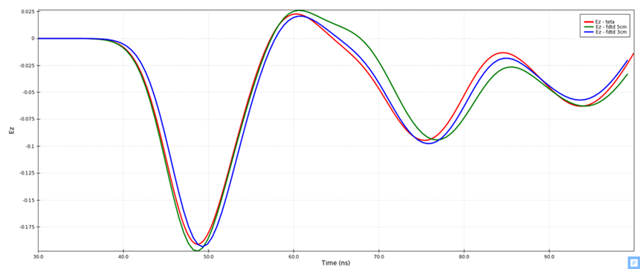
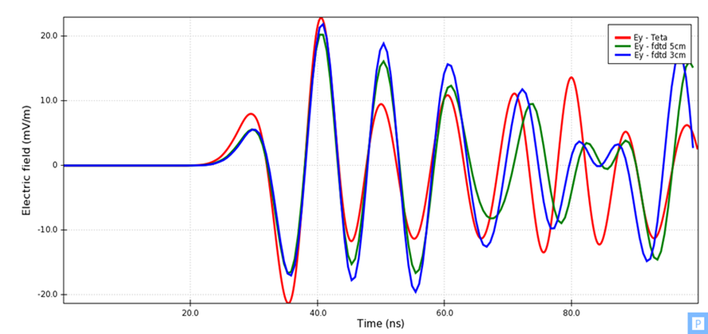
Résultats en champ
FDTD 20cm
FDTD 5cm
FDTD 3cm
GD 20cm
Nez
Dérive
Habitacle

Slide 15
Les enjeux de demain

Slide 16
Le Quantified Self
Aujourd’hui tous les acteurs économiques cherchent à se placer sur le marché des objets connectés, considéré comme la nouvelle révolution industrielle.
Les objets connectés en chiffres :
  56 millions d’objets connectés à porter sur soi d'ici 2018 [IHS POWER & ENERGY]
  31 milliards d’objets connectés à horizon 2020 [Projection INTEL]
Objets connectés et santé :
  500 millions d'utilisateurs de smartphones utiliseront des applications liées à la santé d'ici 2015 [research2Guidance]
  50 % des seniors seraient prêts à utiliser les objets connectés si leur médecin le leur proposait [DMD santé]
« Quantified Self » est un segment porteur

Slide 17
Un segment ouvert au PME
Nous ne comptons plus le nombre d'entreprises qui développent des objets connectés.
  Grands groupes : Google, Samsung, Apple
  Et une constellation de Start up et PME
La France est bien placée dans cette course à l’innovation avec déjà des leaders mondiaux et de vrais pépites.
Deux exemples partenaires CITYZENS SCIENCES – BODY CAP

Slide 18
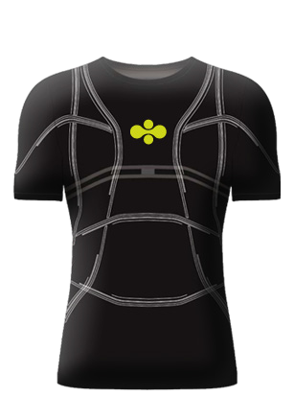
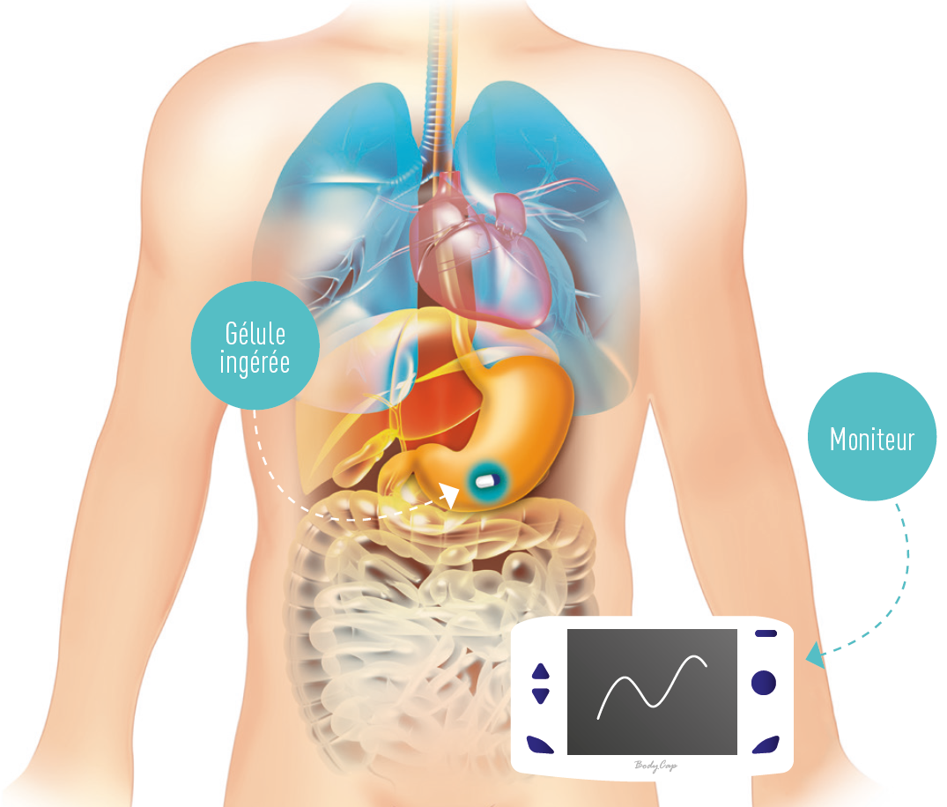
Deux exemples concrets
CITYZENS SCIENCES spécialisée dans la création et la conception de textiles connectés.
Impact du positionnement de l'émetteur sur l’autonomie
Respect des normes DAS
BODY CAP développe l'instrumentation médicale de demain (e-Celsius®).
Optimisation de la communication
Respect des normes médicales

Slide 19
Le GD/HPC au service des PME
Nous avons l'ambition de proposer une solution de calcul numérique permettant de concevoir et d'optimiser des objets connectés proche du corps humain (on body - in body).
L'optimisation du placement d’antenne dans un environnement aussi complexe et multi-échelle que le corps humain nécessite des ressources de calcul importantes et un environnement spécifique.
L’appel à projet « Cœur de filière numérique - Calcul intensif et simulation numérique » est une formidable opportunité pour nous positionner rapidement sur ce segment.

Slide 20
Projet HOROCH
Projet HOROCH (Jan. 2015 – 36 mois)
Consortium : ONERA, Thales(*), Cityzens Sciences, Body Cap, IRMA et AxesSim (IRCAD)
Les objectifs :
  Optimisation de la méthode GD/OpenCL pour adresser le HPC
  Construction d'une base de données orientée EM autour du corps humain
  Adaptation de l’environnement aux contraintes de la modélisation du corps humain
  Réflexion autour de l'étude numérique sur une population entière
A la fin du projet AxesSim pourra proposer une offre pour startup et PME :
  GD/HPC
  Disponible dans le Cloud via CuToo
Réfléchir à de nouveaux services (web) autour des ondes et du corps humain

Slide 21
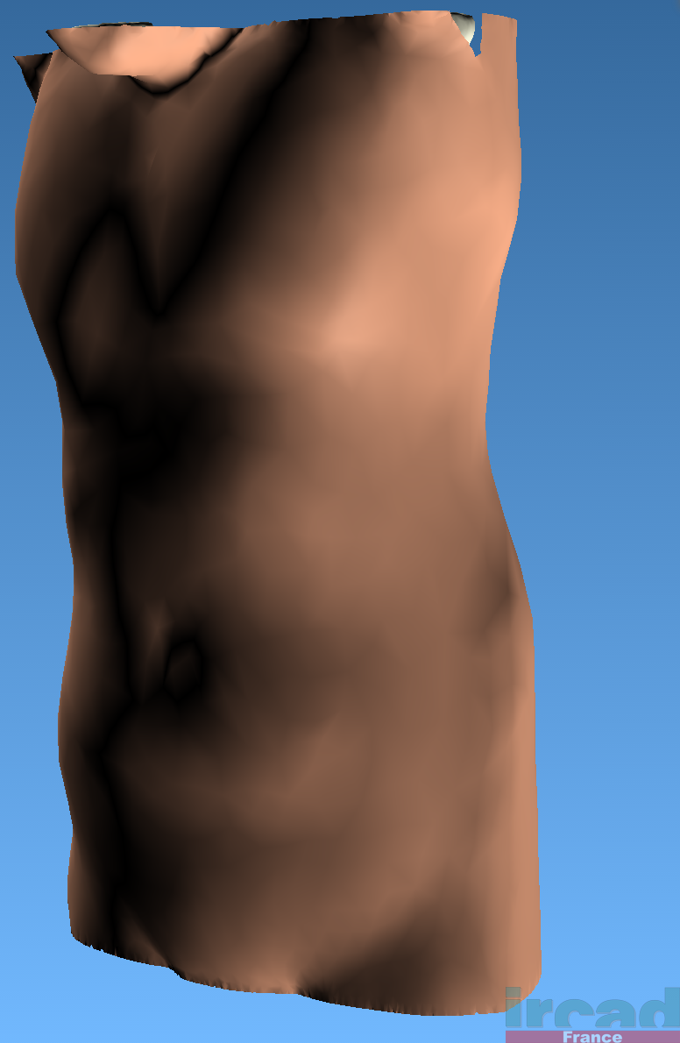
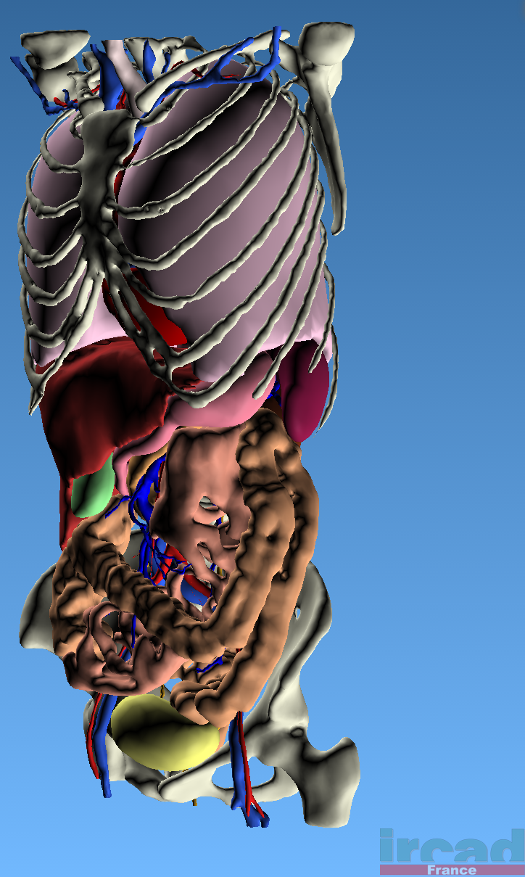
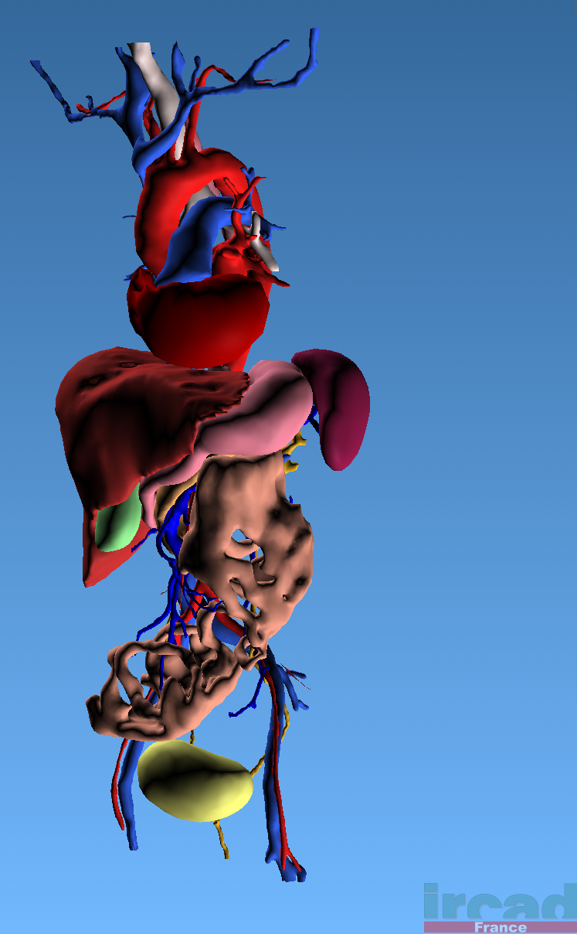
Des outils au service de l’innovation

Slide 22
Conclusion
Collaboration fructeuse pour AxesSim :
Expérience GPU de l'IRMA (essuyer les plâtres...)
Tests technologies émergentes
Conception de codes génériques
Certains aspects maths : stabilité, convergence des schémas par exemple.
Mais aussi pour l'IRMA !
Nouveaux défis : multi-échelle, couplages (fils/Maxwell par exemple), etc.
Financement de thèses CIFRE.
Etudiants : formation théorique avec débouchés appliqués.
Source d'idées et de problèmes mathématiques intéressants.

